Slide 1

Formation docker CapCloud

Slide 2
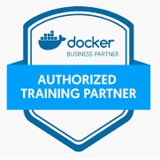
Objectif de la formation
Au travers de cette (mini) formation :
De quels besoins sont nés les containers
Docker, le leader
Préciser l’architecture docker (image, layer, container, registry, docker hub)
Comment utiliser docker
Nous prendrons comme fil conducteur l’installation de tomcat
UN

Slide 3
Les containers
01

Slide 4
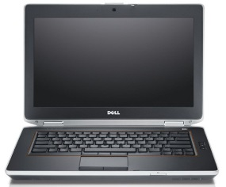
Petit historique : dépendences
Serveur production
Conf 2 v3
Appli 2 v5
Appli 2 v6
lib a v4
lib b v3
lib b v4
Conf 2 v3
Appli 2 v5
Appli 2 v6
Conf 3
lib a v4
lib b v3
Appli 1
Appli 3
Système d’exploitation
Le développeur met à jour son application
Il utilise une nouvelles version de la « lib b »
Hardware (CPU,RAM,DISK,NETWORK)
Après ses tests, il livre sa nouvelle version (v6)…
… en oubliant de signaler la mise à jour de la « lib b »

Slide 5
Petit historique : dépendences (suite)
Installation sur une machine normale (laptop, bare metal, virtual machine)
Install packages (yum, rpm, tgz,..)
Bibliothèques
Frameworks
Applicatifs
Exemple : java JDK+driver JDBC + tomcat + wars + fichiers config
Pb de portabilité : garantir qu’une application puisse fonctionner sur plus d’un environnement
exhaustivité des composants, normalement décrite dans un dossier d’installation

Slide 6
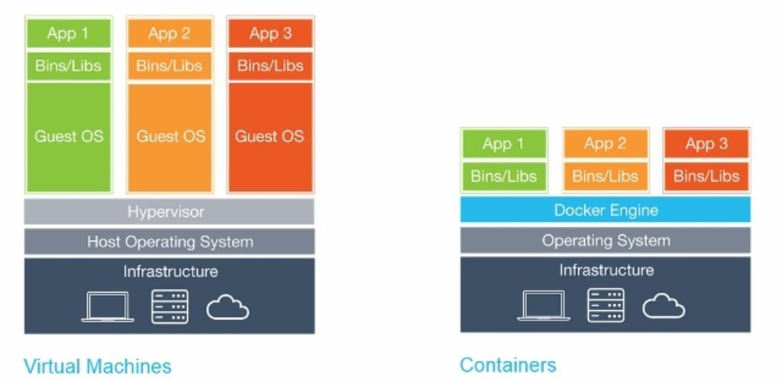
Hyperviseur vs Container
Comparaison virtualisation versus containers
La virtualisation nécessite un OS hôte, un hyperviseur, un/des OS hébergé(s).
Les containers tournent au plus proche de l’OS (kernel) via un moteur plus léger.
Un container regroupe ensemble les bibliothèques, l’applicatif et la configuration (portabilité)

Slide 7
Hyperviseur vs Container (suite)
Virtualisation :
un hyperviseur simule l’ensemble d’un serveur : bios + hardware (disque, cpu, ram, réseau,…)
Une image de vm correspond à une image du disque dur d’un serveur standard (plusieurs Go)
On a un OS hôte et un os invité (boot long)
Le Container est fait pour
Gagner en efficacité : économiser l’hyperviseur et l’os invité = > léger
Gagner en portabilité (toute l’installation de l’appli est faite une fois et se transporte) build once, run everywhere (serveur, cloud, orchestrateur)
La recette est « As-code » et peut être rejouée telle quelle (dockerfile)
Pas de duplication de l’os
Rapidité de démarrage

Slide 8
Container
A container image is lightweight, stand-alone, executable package of a piece of software that include everything needed to run it : code, runtime, system tools, system libraries, settings.
Image portable : exécutée grâce au moteur de containerisation
(disponible sur Linux, Windows, Mac0S pour docker)
Pas d’OS hôte, indépendant de la plateforme (OS, cloud, orchestrateur…)
Images légères (pas d’os embarqué)
Démarrage rapide
Exemples : docker, rkt (CoreOS), LXD (Canonical), OpenVZ (Virtuozzo 7), runC, …

Slide 9
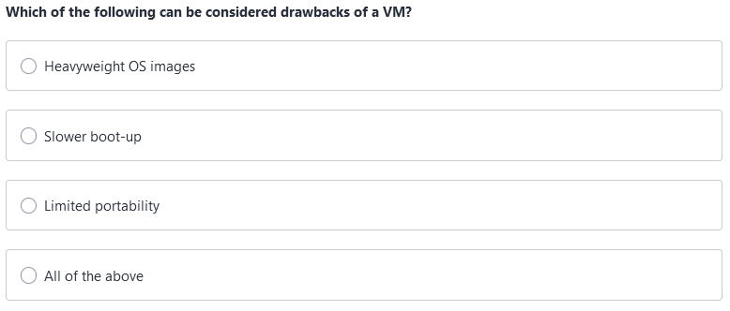

Slide 10
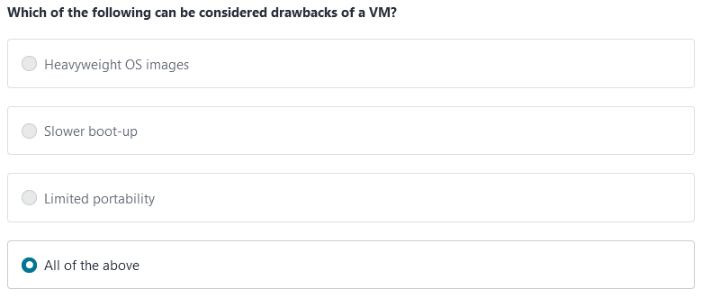

Slide 11
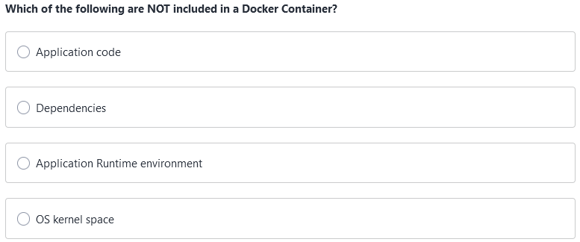

Slide 12
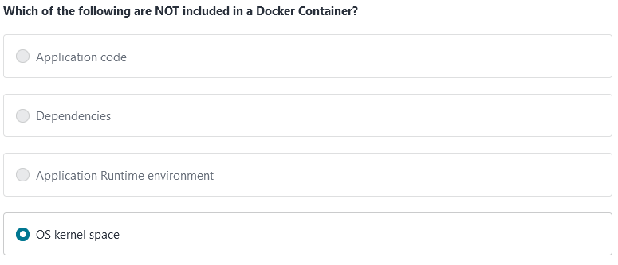

Slide 13
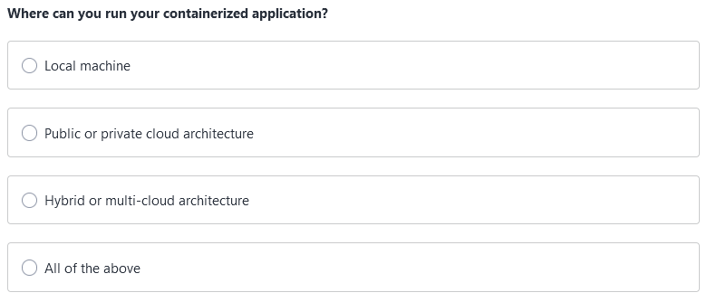

Slide 14
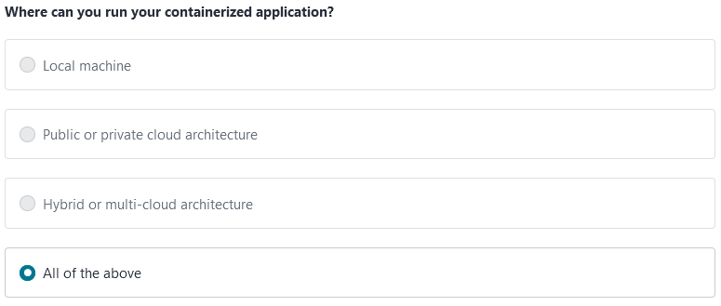

Slide 15
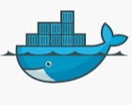
Docker
02

Slide 16

Plateforme docker et son historique
Docker a été inventé par Solomon Hykes pour un projet interne de la société dotCloud
Le projet a été développé en opensource le 23 mars 2013
Docker a donc soufflé sa 7ème bougie
Le 1er mars 2017 voit naître la séparation entre la community edition et l’enterprise edition
Version 17.03.0-ce
Actuellement, nous en sommes à la version 19.03.9 (15 mai 2020)
La version enterprise correspond à une souscription à une plateforme en ligne
Plus de sécurité (repos privés illimités, scan faille de sécurité)
Plus de confiance (authenticité des images)

Slide 17
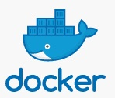
Plateforme docker sur le web
Site institutionnel : https://www.docker.com
Documentation : https://docs.docker.com
Catalogue d’images : https://hub.docker.com

Slide 18
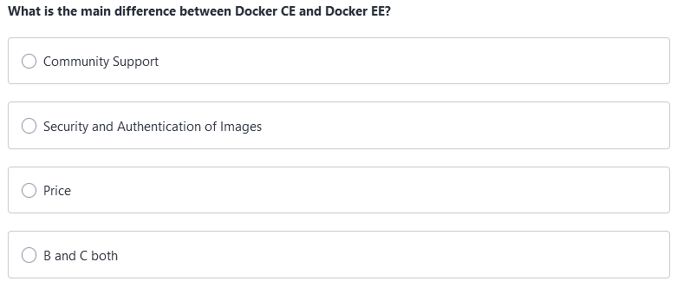

Slide 19
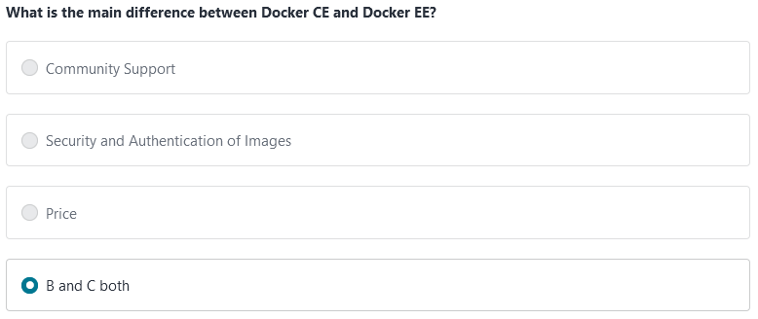

Slide 20
Travaux Pratiques
Une VM a été créée par participant
Arnaud Hache : capcloud-1.westeurope.cloudapp.azure.com
Gérard Farand : capcloud-2.westeurope.cloudapp.azure.com
Julien Gérard : capcloud-3.westeurope.cloudapp.azure.com
Gaël Jehanin : capcloud-4.westeurope.cloudapp.azure.com
User : gfiuser
Password : G0T0cloud2020!
Les VMs sont basées sur Cent0S 7.5 (Redhat 7.5 utilisée chez Auchan)
Le TP 0 consiste à préparer la VM ☺
- installation de git
- installation de docker-ce
- paramétrage

Slide 21
Récupération des TPs
Les TPs sont accessibles en ligne sur le repo github :
https://github.com/jcanongfi/docker_tp
Ils sont plus facilement lisibles directement dans le navigateur
Pour certains TPs, il est nécessaire de récupérer les éléments techniques.
Pour cela, il faut cloner le repo suivant:
git clone https://github.com/jcanongfi/docker_tp.git
cd docker_tp
Ensuite, il faut se positionner directement sur la branche correspondante au tp :
git ckeckout tp-01

Slide 22
TP 0 : Préparation de la VM
Pour ce TP, il faut être root :
sudo su –
Pour installer git :
yum install -y git
Pour installer docker-ce :
yum install -y yum-utils
yum-config-manager --add-repo https://download.docker.com/linux/centos/docker-ce.repo
yum install -y docker-ce docker-ce-cli containerd.io
systemctl start docker
systemctl enable docker
Paramétrage de l’environnement :
usermod –a –G docker gfiuser
echo "gfiuser ALL=(ALL) NOPASSWD: ALL" >> /etc/sudoers
exit

Slide 23
Docker CLI
L’outil de commande en ligne (CLI) s’appelle docker
docker –version
Donne uniquement la version du client
docker version
Donne la version du client, du serveur et de ses dépendances
docker
Affiche l’aide en ligne
Il est intéressant de noter l’évolution des commandes
Historiquement, on appelait la commande « docker <commande> »
Mais s’exprimer en un unique mot était peu précis et pouvait devenir confus
Les commandes sont désormais regroupées en catégories suivi d’un verbe
=> TP 01

Slide 24
Docker CLI (suite)
docker image list
Liste les images présentes dans la registry locale
Avec -a ou --all cela affiche aussi les images intermédiares
docker pull <image>
Télécharge une image depuis une registry
docker (container) create <options> <image>
Instancie un container à partir d’une image. Le container est instancé, mais éteint
docker container create ….
docker (container) start <id>
Démarre le container
docker ps
Liste les containers présents
docker container list
docker container ls –a
Liste aussi les containers terminés
=> TP 01

Slide 25
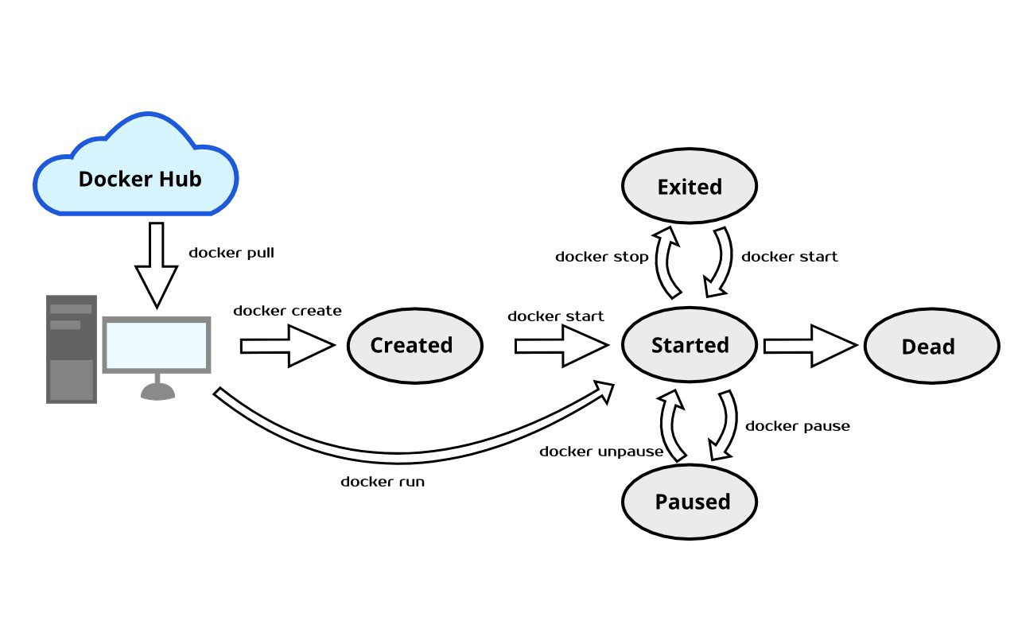

Slide 26

Architecture docker
Daemon (api server)
Client (cli)
Registry
Objets
Network
Volumes
Images
Containers

Slide 27
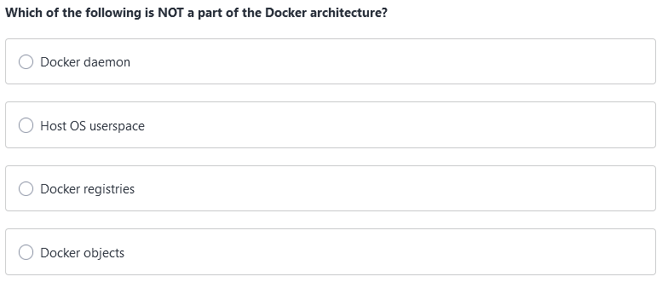

Slide 28
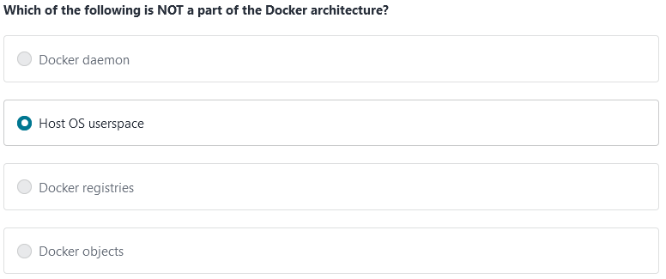

Slide 29
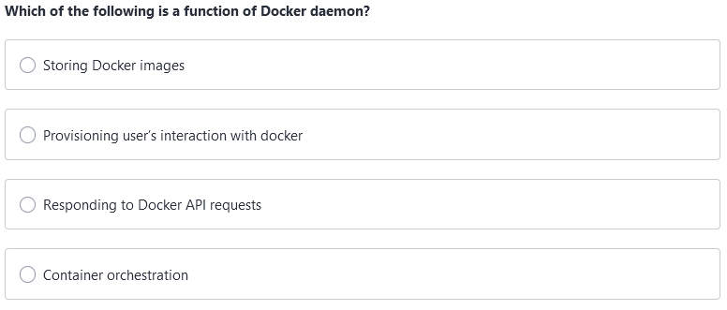

Slide 30
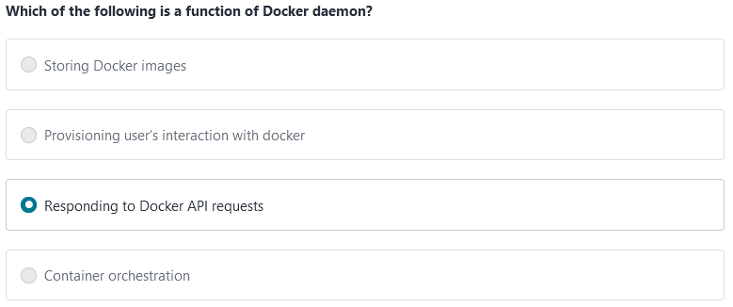

Slide 31
Objets
Chaque objet docker a un identifiant unique
"Id": "6b442e0bf32a5e080523099a752b99fdb4e40b0463a31fbfc37a68f43881cdf0«
Par simplicité, il est possible de le tronquer (début) tant qu’il n’y a pas d’ambiguïté :
Exemple : 6b442e0bf est souvent largement suffisant
En pratique, on attribuera un nom explicite aux objets afin de mieux les identifier.

Slide 32
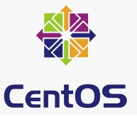



docker pull hello-world
Machine Virtuelle
https://hub.docker.com
Site web indexant les images publiques.
Moteur de recherche
Documentation
Registry locale
Registry docker hub
Download Extract

Slide 33
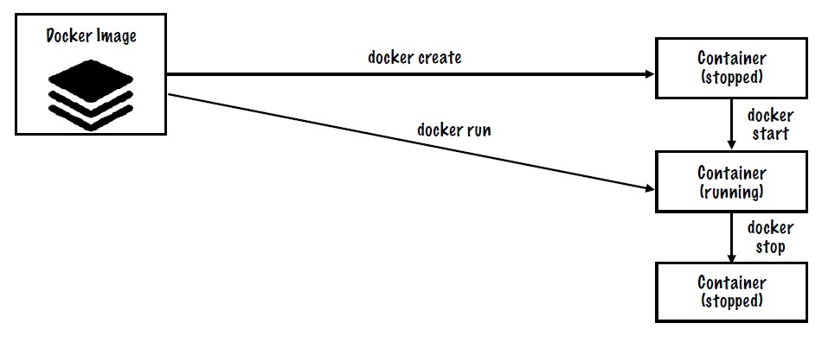
Image et Container
=> TP 02

Slide 34
Docker en mode détaché et/ou interactif
Option de lancement en mode détaché.
Option –i permet de conserver l’entrée stdin ouverte (--interactive)
Option –t permet d’allouer un pseudo terminal (--tty)
Option –d permet d’exécuter le container en mode background, détaché du shell courant
docker create –name <name> <image>
docker start <name> ou docker start <id>
docker run –it <image> bash
docker exec –it <container> bash
docker exec –it <container> date
=> TP 3 & TP4

Slide 35
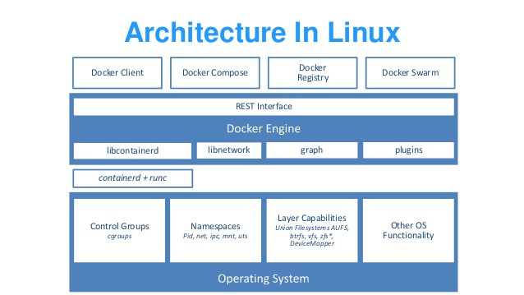
Architecture détaillée

Slide 36
Docker CLI
Voici d’autres commandes
docker logs <name>
Permet de visualiser les logs
docker (container) inspect <name>
Donne la version du client, du serveur et de ses dépendances
docker commit <id>/<name>
Fige le container actuel en une nouvelle image
Docker container top <id>/<name>
Affiche les process s’exécutant à l’intérieur du container
=> TP ??

Slide 37
Images
Template read-only (image d’un filesystem)
Scratch correspond à une image vide
Une image est basée sur une autre image, à laquelle on ajoute ses propres éléments (environnement, fichiers, répertoires, configuration)
Il est possible de créer manuellement ses propres images à partir d’un container
Il est préférable d’utiliser un Dockerfile : fichier de recette qui permet de recréer l’image à tout instant
Il s’agit d’une succession de commandes
Chaque commande génère un nouveau layer
Une image est identifiée par un nom, éventuellement suivi d’un tag
<name>:<tag>
Par exemple : nginx:1.19.0 ou ubuntu:latest

Slide 38
Registries
Permet de stocker les images
Il en existe une locale sur les machines
Docker hub : registry publique
Private registries on premise
Commandes docker
pull
tag
login
push

Slide 39
Dockerfile
Le fichier dockerfile permet de spécifier toute la construction d’une image.
C’est un fichier texte contenant une succession d’instructions
Paramétrage de l’environnement
Définition des éléments nécessaires (volumes, network,…)
Définition des éléments exposés
Ajout d’éléments externes
Execution de commandes à la construction
Définition de la commande à exécuter au démarrage du container

Slide 40
Construire et lancer les containers
Commandes courantes :
docker build
pour construire l’image
docker build –t <nom_image> <dir>
docker build –t test-img .
docker run
pour exécuter le container
docker run test-img
docker run -d -p 3000:3000 -v $(pwd)/log:/app/log fullstack-js
-d (container en mode background) convention => machine_hote:container
docker start
docker stop
docker ps

Slide 41
docker build
La commande pour construire une image est
docker build <path>
docker build <url>
docker build –
<path> correspond au répertoire contenant le dockerfile ainsi que les éventuelles autres ressources. Ce répertoire est encore appelé context
Le nom du fichier est libre. S’il n’est pas précisé le nom par défaut est Dockerfile
pour le préciser on utilise l’option –f ou –-file
Par défaut, l’image est identifiée par son id comme tous les objets docker.
Il est possible de positionner un nom et/ou un tag sur l’image avec l’option –t ou --tag

Slide 42


docker build -f Dockerfile .
FROM ubuntu:latest
RUN apt-get update
RUN apt-get update \
&& apt-get install –y openjdk-8-jre
RUN groupadd tomcat \
&& useradd -s /bin/false -g tomcat -d /opt/tomcat tomcat \
&& curl -O http://apache.mirrors.ionfish.org/tomcat/tomcat-8/v8.5.5/bin/apache-tomcat-8.5.5.tar.gz \
&& mkdir /opt/tomcat \
&& tar xzvf apache-tomcat-8*tar.gz -C /opt/tomcat \
&& chgrp -R tomcat /opt/tomcat \
&& cd /opt/tomcat \
&& chmod -R g+r conf \
&& chown -R tomcat webapps/ work/ temp/ logs/
tomcat
openjdk
apt-get update
ubuntu:latest
EXPOSE 8080
ENTRYPOINT ["/opt/tomcat/bin/startup.sh"]

Slide 43
docker build (suite)
La commande build utilise un cache pour les layers déjà construits.
Si la commande plante à la 3ème instruction, vous pouvez corriger le fichier et lors de la relance, docker constatera que les instructions 1 et 2 sont déjà dans le cache et ne les rejouera pas.
Pour tirer partie de ce comportement, il est important d’écrire le dockerfile du plus général au plus spécifique
Commencez par ce qui a trait à l’OS
Continuez par les bibliothèques
Puis par l’applicatif
Terminez par le paramétrage
Il est possible de désactiver ponctuellement le comportement avec la directive
–-no-cache

Slide 44
Writable layer
Un container est instancié à partir d’une image (plusieurs layer en read-only)
Un layer supplémentaire en lecture/écriture est superposé à l’image
Ainsi, il est possible de créer/modifier/effacer des fichiers dans le containers (logs…)
Ce layer est éphémère. Tout sera perdu lorsque le container sera détruit
Le système de layer est moins performant qu’un filesystem sur la machine hôte
Writable layer
tomcat
openjdk
apt-get update
ubuntu:latest
Image

Slide 45
Définition du container docker
Défini par un Dockerfile
C’est un fichier de « recette » : il décrit comment construire le container.
FROM <image_existante> ou from scratch
Désigne l’image de la base de départ
RUN <commande>
Désigne la ou les commandes à exécuter dans le container pour le modifier, y installer nos composants applicatifs
A chaque commande RUN, on crée un « layer ». Donc en général on mutualise plusieurs commandes communes avec des && (et on les réparti sur plusieurs lignes avec des \ en fin de ligne)
ADD <fichier/dir/url> <destination>
Permet d’importer des fichiers/répertoires locaux dans le container (le fichier .dockerignore permet de filtrer)
WORKDIR <dir>
Permet de changer le répertoire courant. Toutes les commandes qui suivront seront exécutées depuis ce répertoire
EXPOSE <port>
Précise quel port on souhaite rendre disponible à l’extérieur du container
VOLUME <dir>
Précise quel répertoire ( appelé volume) on souhaite rendre visible/accessible à l’extérieur du container
CMD <commande>
Précise quelle instruction doit être exécutée au lancement du container ( /!\ différent de RUN ! )

Slide 46
Définition du container docker (suite)
ARG <variable>=<valeur>
Positionne un argument (valeur valable uniquement pendant le docker build)
Ne laisse par de trace dans l’image finale
Peut être surchargé par --build-arg
ENV <variable> <valeur>
Positionne une variable dans l’environnement
La variable exister pendant le build et reste présente dans l’image finale (utilisable dans les containers instanciés)
COPY <source> <destination>
Permet d’importer des fichiers/répertoires locaux dans le container (le fichier .dockerignore permet de filtrer)
LABEL <clef>=<valeur>
Permet de rajouter des étiquettes sur l’image à valeur de documentation (exemple maintainer=<email>)
ENTRYPOINT ["commande]
ENTRYPOINT ["commande", "arg1", "arg2", …]
Précise quelle instruction doit être exécutée au lancement du container ( /!\ différent de RUN et de CMD ! )

Slide 47
Illustrer différence CMD vs ENTRYPOINT
CMD et ENTRYPOINT se ressemblent.
Elles peuvent être utilisées seules ou ensembles
CMD accepte plusieurs syntaxes (shell ou avec [] )
CMD /usr/bin/httpd –DFOREGROUND
CMD ["/bin/sh", "-c", "/usr/bin/httpd -DFOREGROUND"]
Utilisées ensemble :
ENTRYPOINT fournit la commande et les arguments fixes
CMD fournit un ou plusieurs arguments par défaut
ENTRYPOINT ["ping", "-c", "3"]
CMD ["192.168.0.2"]
docker run myping
Ping l’adresse 192.168.0.2
docker run myping 10.0.0.3
Ping l’adresse 10.0.0.3
ENTRYPOINT peut être surchargé par --entrypoint

Slide 48
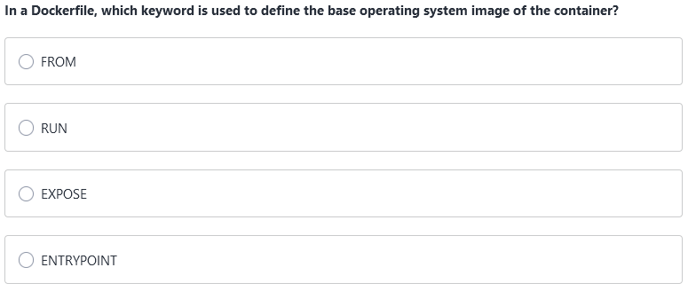

Slide 49
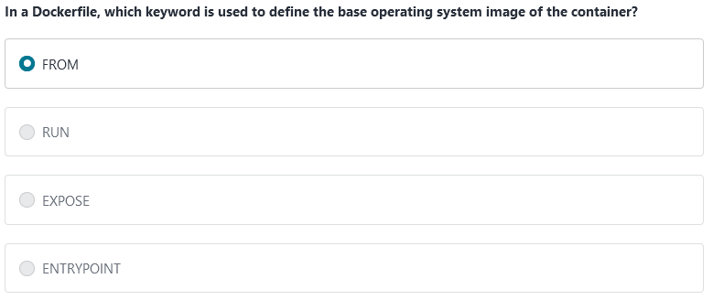

Slide 50
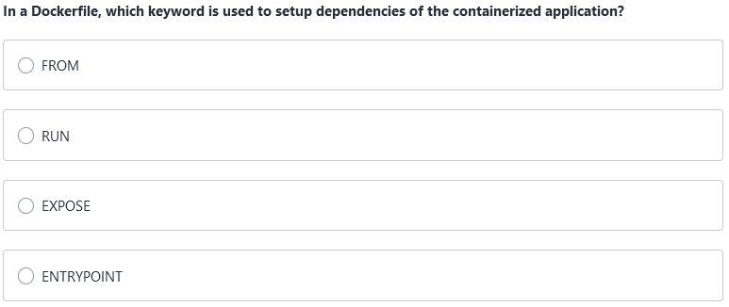

Slide 51
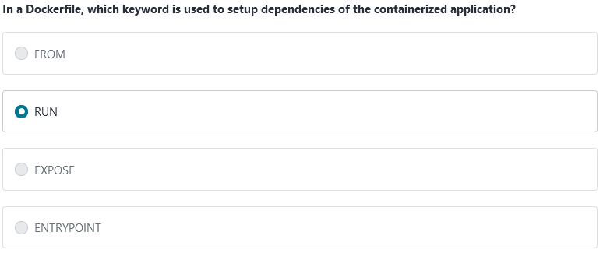

Slide 52
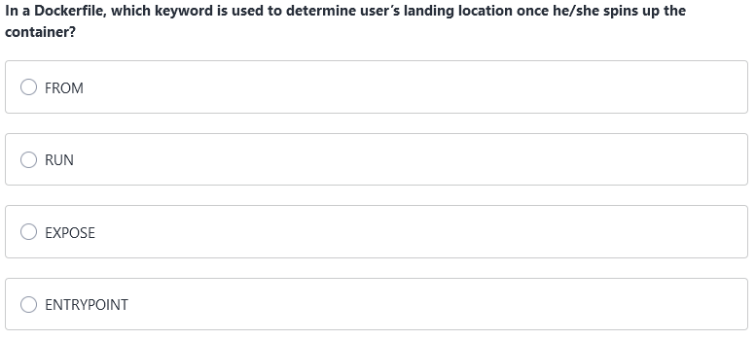

Slide 53
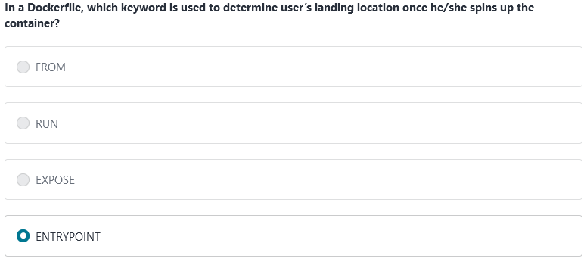

Slide 54
docker minimal hello-world
From scratch
COPY terraform /terraform
CMD ["/terraform"]
=> TP 05

Slide 55
Exemple de Dockerfile
FROM debian:jessie
RUN apt-get update \
&& apt-get install -y curl \
&& rm -rf /var/lib/apt/lists/*
RUN curl -LO "https://nodejs.org/dist/v0.12.5/node-v0.12.5-linux-x64.tar.gz" \
&& tar -xzf node-v0.12.5-linux-x64.tar.gz -C /usr/local --strip-components=1 \
&& rm node-v0.12.5-linux-x64.tar.gz
ADD package.json /app/
WORKDIR /app
RUN npm install
ADD . /app/
EXPOSE 3000
VOLUME /app/log
CMD node server.js

Slide 56
Image docker tomcat
FROM Centos
Download openjdk
Download tomcat
Configure tomcat
EXPOSE
CMD
=> TP 06

Slide 57
Docker attach
Permet de s’attacher à un container en cours d’execution
On récupère l’entrée standard, la sortie standard et la sortie standard d’erreur
Attention, sortir avec un Ctrl-C sera intercepté par le container et tuera le process.
Si le container original a été lancé avec –it , il est possible de sortir avec la séquence Ctrl-p Ctrl-q

Slide 58
docker network
Fournit/émule la couche réseau entre les containers
Les containers n’ont pas de réseau (contrairement à une VM et ses interfaces, son routage,…)
Il faut fournir ce service entre le container et la VM
C’est d’ailleurs un ajout des orchestrteurs comme la notion de pod dans kubernetes
4 façon de fournir un network :
bridge
overlay (swarm)
macvlan
host

Slide 59
docker network (bridge)
Crée un réseau privé interne à la machine hôte
Permet la communication entre les containers dans le réseau
Bloque la communication en dehors du réseau
Les accès externes sont réalisés par l’exposition de ports
Utilise la notion de bridge linux, iptables, le routage et le service discovery
Inconvénient : local à la machine

Slide 60
docker et exposition des ports
Pour exposer un port du container sur la vm hôte :
docker run –p <port_vm_hote>:<port_container> nginx
Pour exposer plusieurs ports du container sur la vm hôte :
docker run –p <port_vm_1>:<port1> –p <port_vm_2 >:<port2> nginx
Si l’on veut partager tous les ports (par simplicité, mais moins de sécurité) :
docker run –network host nginx

Slide 61
Stockage
Il existe 3 type de stockage :
Volume
Bind mount
Tmpfs mount
Dans un Dockerfile, il est possible de spécifier un volume avec l’instruction :
VOLUME

Slide 62
Stockage : volumes
docker volume ls
docker volume create <volume>
docker volume rm <volume>
docker run –v <volume>:<dir_into_container> <image>
Note 1 : si un volume n’existe pas, docker le créera implicitement
Note 2 : si le volume est vide et qu’il existe des fichiers dans le point de montage
=> docker les recopiera dans le volume. C’est une façon simple d’initialiser les données du volume
Note 3 : par défaut, le volume est monté en lecture/écriture
Pour le monter en lecture seule :
docker run –v <volume>:<dir_into_container>:ro <image>

Slide 63
Stockage : bind mounts
Permet de monter directement un répertoire/fichier de la vm hôte
Docker run –v </absolute/path/dir>:<dir_into_container> <image>
Permet par exemple de tirer partie du /etc/resolv.conf de la vm
Attention, cela crée une dépendance avec la vm hôte ! Pas terrible.

Slide 64
Stockage : tmpfs
Permet de monter un filesystem en ram
docker run -d --name tmptest --tmpfs /app nginx:latest
Avantages :
bonnes performances
Inconvénients :
Données non persistantes
Peut consommer toute la mémoire de la vm hôte
=> TP 07

Slide 65
Build multi-stage
Le build complet d’une image pose plusieurs problèmes
Taille de l’image
Trop de commandes provoquent trop de layers
Il reste trop de traces (fichiers sources, fichiers intermédiaires, cache, outils…) dans l’image
L’idée est donc de construire l’image en deux étapes (ou plus)
Une première image permet la construction des éléments essentiels (image builder)
On rédige un dockerfile normal, éventuellement en donnant un alias à l’image
La seconde image vient récupérer ces seuls éléments
On utilise alors l’option –from=<alias>
=> TP 10

Slide 66
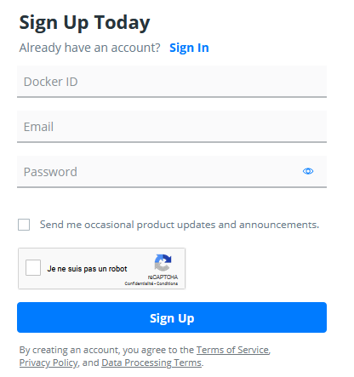
Se créer un identifiant dockerid
Sur https://hub.docker.com

Slide 67
Publier les images sur une registry
Commandes courantes :
docker login
Permet de s’authentifier auprès de la registry distante
docker login -u <user> -p <mdp> --email= "prenom.nom@gfi.fr" nexus3.delivery.gfi.fr
docker pull
Récupère une image depuis la registry distante
docker pull <image_name>
Docker tag
Taggue une image locale (avant de la pousser)
Pour la registry publique docker, le tag prend la forme <dockerid>/<repo_name>:<tag>
Pour une registry privée, le tag prend la forme <host>:<port>/<repo>/<name>:<tag>
Docker push
Pousse une image locale sur la registry distante

Slide 68
docker login <registry>
Machine Virtuelle
https://hub.docker.com
Site web indexant les images publiques.
Moteur de recherche
Documentation
docker login <registry>
Registry locale
Registry (docker hub ou autre)

Slide 69

docker push <image>
Machine Virtuelle
https://hub.docker.com
Site web indexant les images publiques.
Moteur de recherche
Documentation
Registry locale
Registry docker hub
docker push <registry>:<port>/<id>/<repo>:<tag>
id
tag
docker tag <id> <registry>:<port>/<id>/<repo>:<tag>

Slide 70
Sauvegarde d’image hors registry
Il est possible pour les cas à la marge de sauvegarder une image au format tar
docker save <image> > mon_archive.tar
Après transfert de l’archive sur un autre serveur, on peut importer l’image
docker load < mon_archive.tar

Slide 71
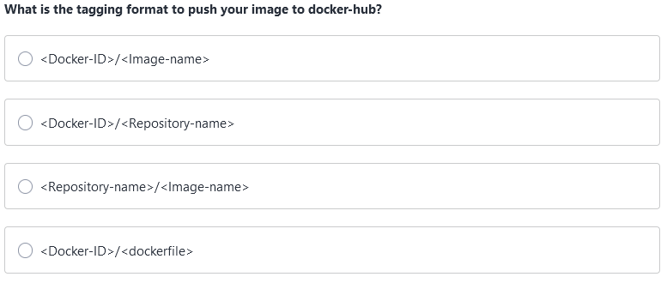

Slide 72
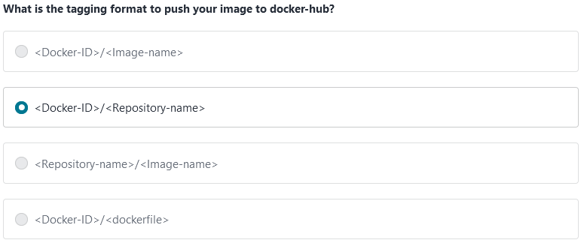

Slide 73
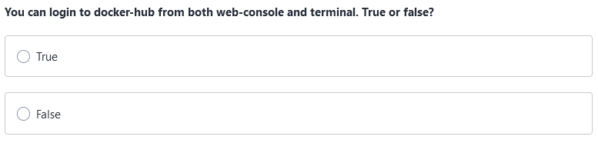

Slide 74
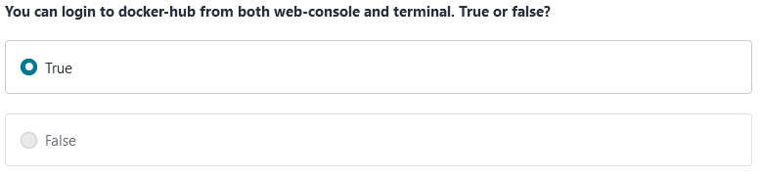

Slide 75
Diagnostiquer les containers
Commandes courantes :
Docker inspect
Docker ps -a
Docker exec –it <xxxxxxx> bash
Docker images
Docker rm
Docker rmi
Docker image prune
Docker image prune --all
Docker image prune –all --force –filter « until=200h »
(--force évite de poser la question y/n)
Docker search <image>
Docker search –filter is-official=true nginx

Slide 76
docker-compose
Permet de décrire un ensemble cohérent d’objets docker dans un fichier YAML
Est en quelque sorte le premier orchestrateur de container…
Limité à l’échelle d’un serveur

Slide 77
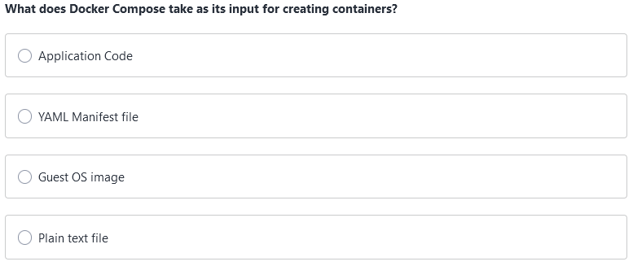

Slide 78
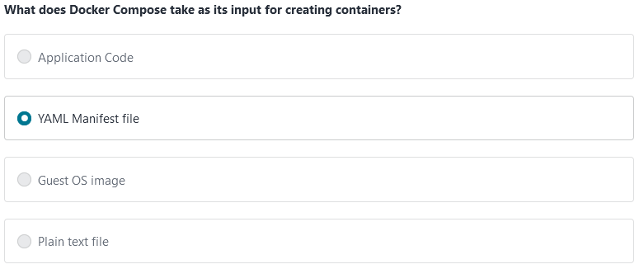

Slide 79
Politique de redémarrage
Docker peut gérer une politique de redémarrage si besoin
docker run -d --restart <policy> nginx:latest
L’option est --restart
Les valeurs possibles sont :
no : c’est la valeur par défaut. Docker ne gère pas de relance.
on-failure : Docker relance uniquement si la commande (ENTRYPOINT/CMD) plante avec un code retour non nul
always : Docker relance dans tous les cas (c’est sécurisant, mais attention aux relances infinies)
unless-stopped : Docker relance dans tous les cas, sauf dans le cas d’un arrêt propre via docker container stop

Slide 80
Best practices
Particulièrement dans un contexte d’intégration continue/déploiement continu, il est important que le dockerfile soit écrit pour être rejouable dans le temps
Eviter la commande apt-get update
Eviter l’utilisation du tag latest, préférer des numéros de version explicite
Attention au poids des containers !
Limitez le contenu à ce qui est réellement utile.
Pensez à supprimer les fichiers de travail
Regrouper les commandes avec des && dans une seule instruction RUN
Pensez à nettoyer la registry locale pour économiser de l’espace et éviter la saturation
Ecrivez votre dockerfile du général au particulier
Fichier .dockerignore pour ne pas embarquer les fichier inutiles dans les images.
.git*
*.md
!README.md

Slide 81
Julien CANON
Architecte technique
Pôle Performance & Transformation Gfi Informatique
Julien.canon@gfi.fr
Siège social La Porte du Parc 145 boulevard Victor Hugo
93400 Saint-Ouen
Tél. 01 44 04 50 00
Port. 06 00 00 00 00
Fax. 01 44 04 50 00

